Slide 1
Projekts GLOBE un MASS ģeogrāfijas kontekstā
Gunta Kalvāne
Gunta.kalvane@lu.lv
LU, ĢZZF Ģeogrāfijas didaktikas centrs

Slide 2
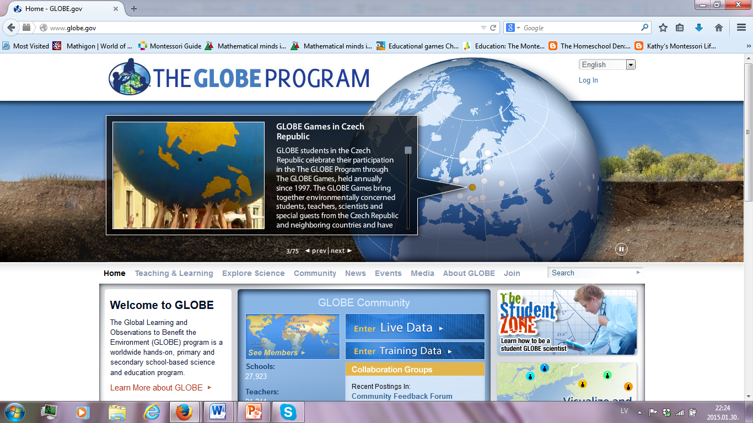
www.globe.gov
(GLOBE) Global Learning and Observations to Benefit the Environment

Slide 3
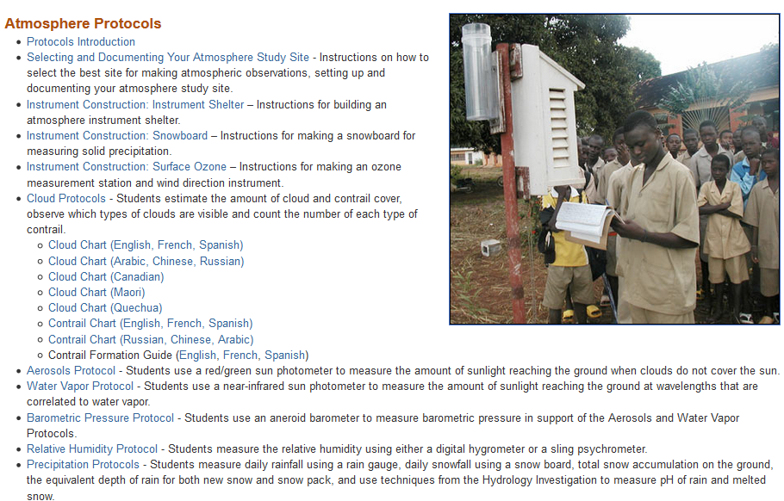

Slide 5
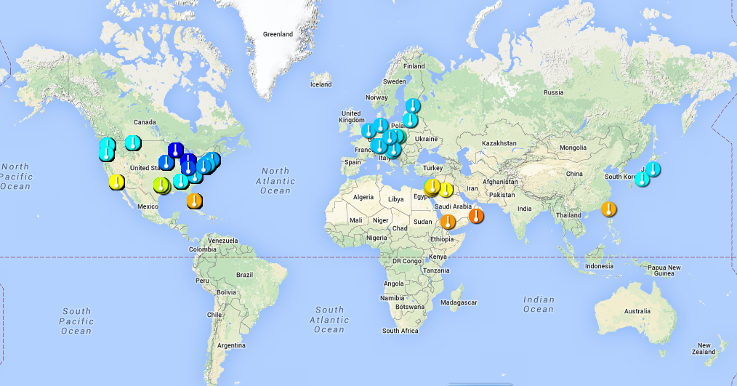
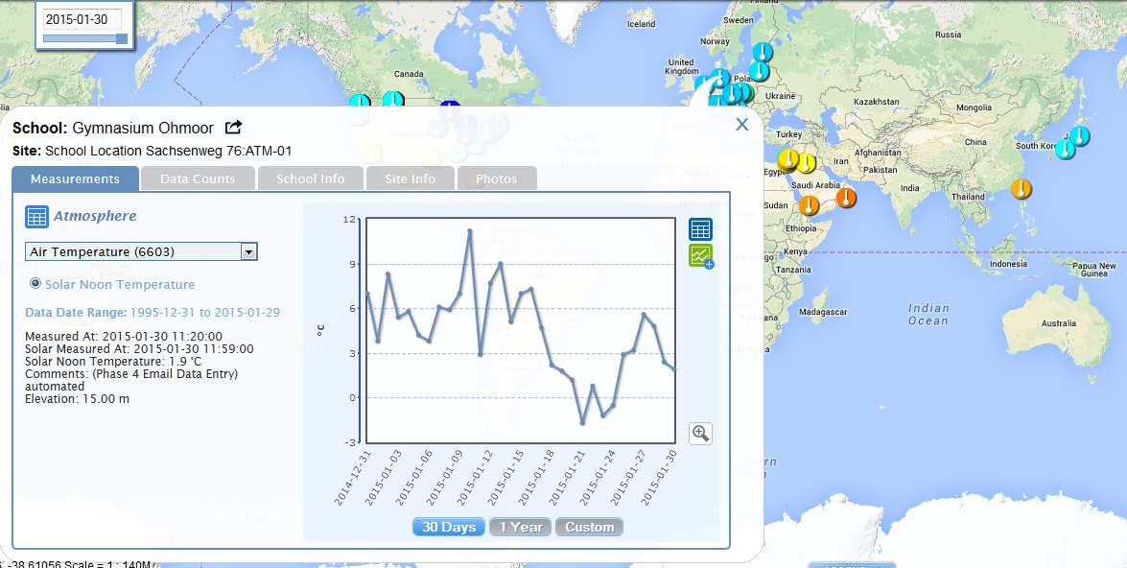

Slide 6
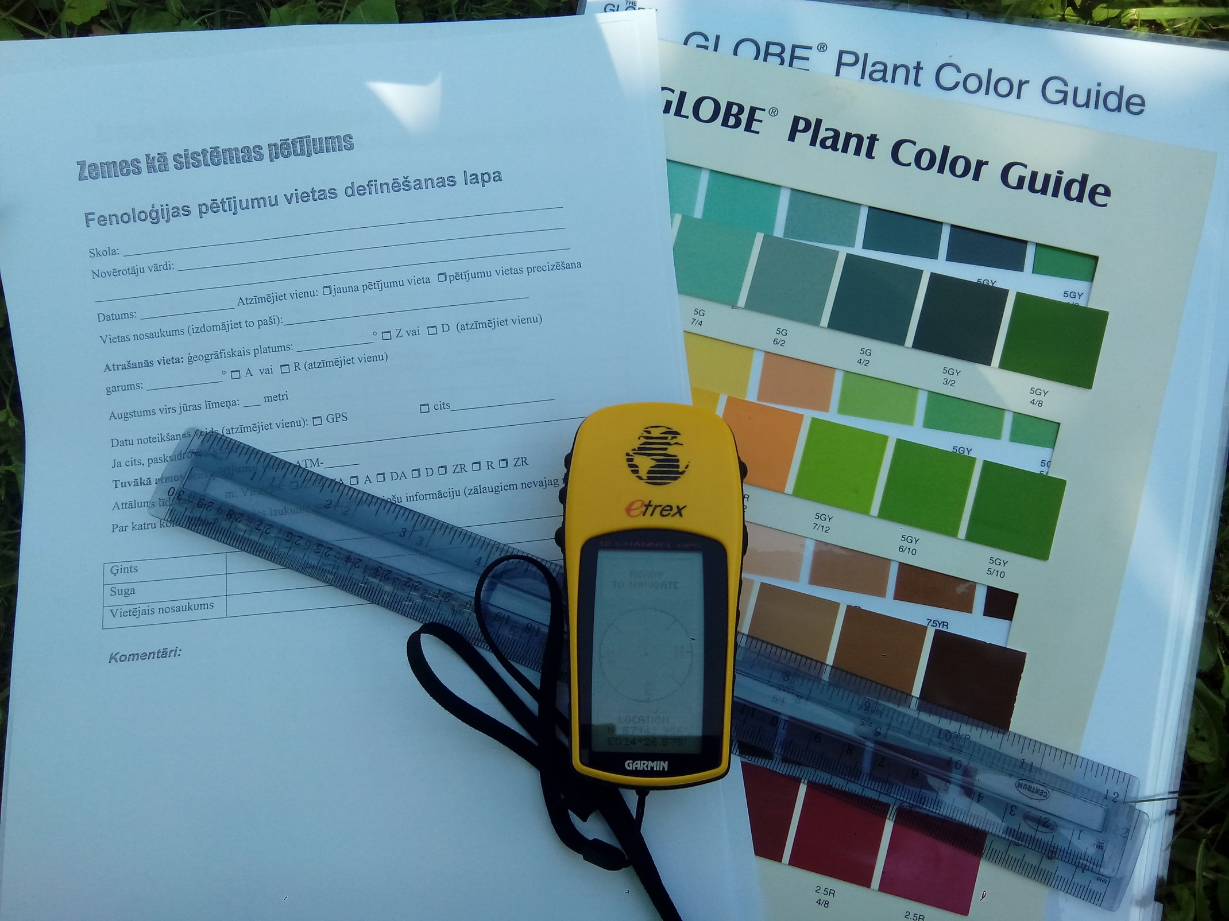

Slide 7
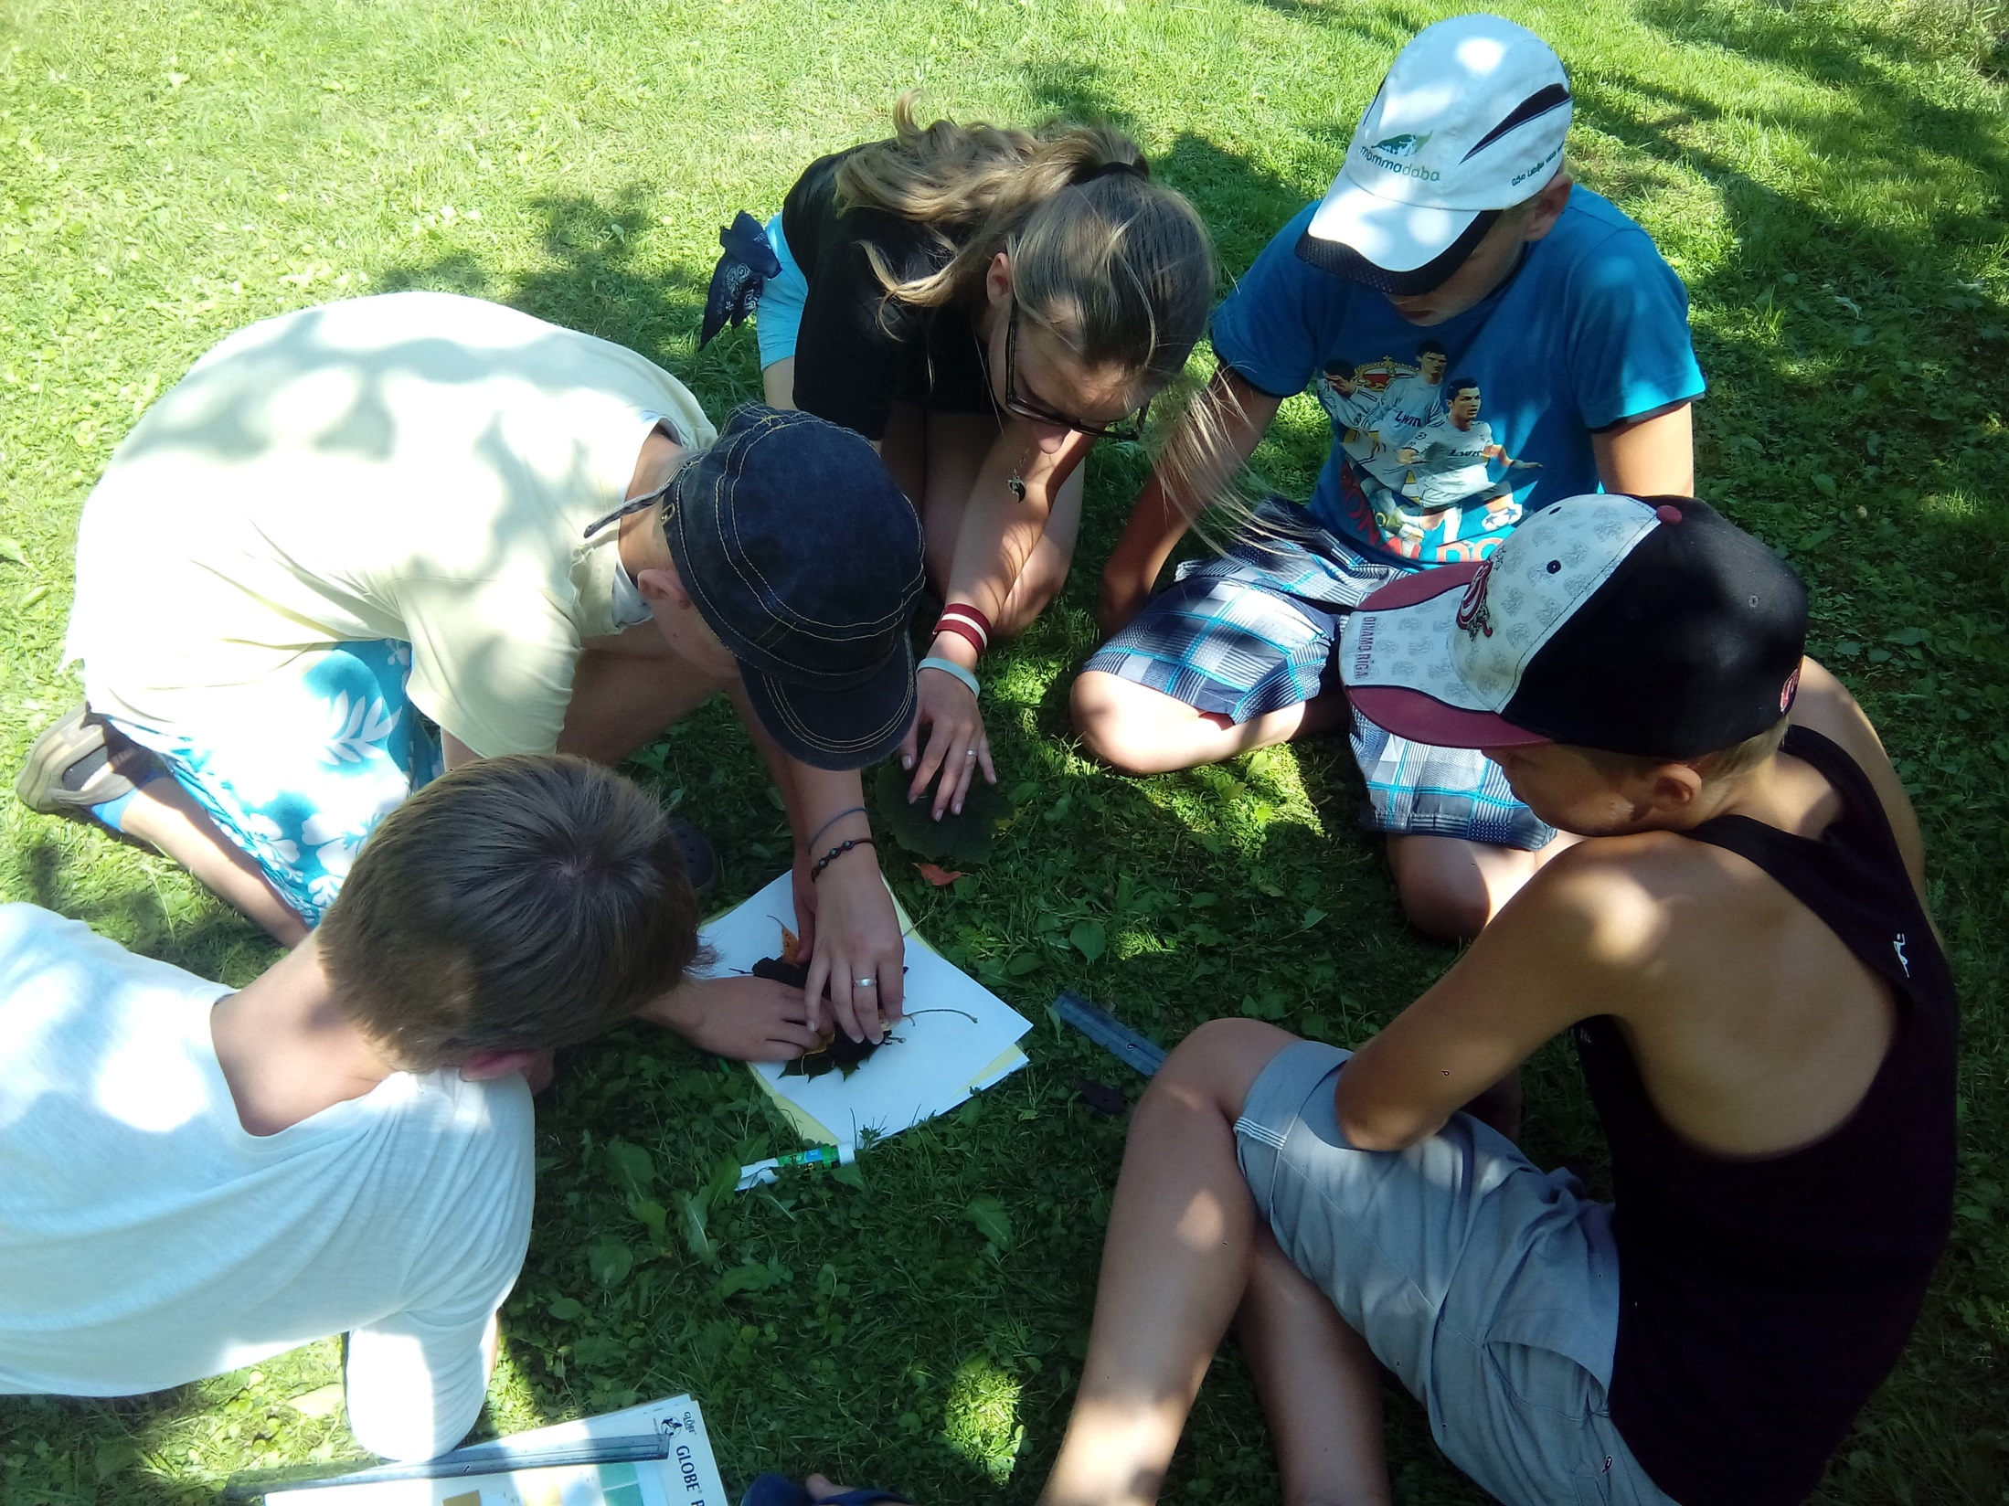

Slide 8
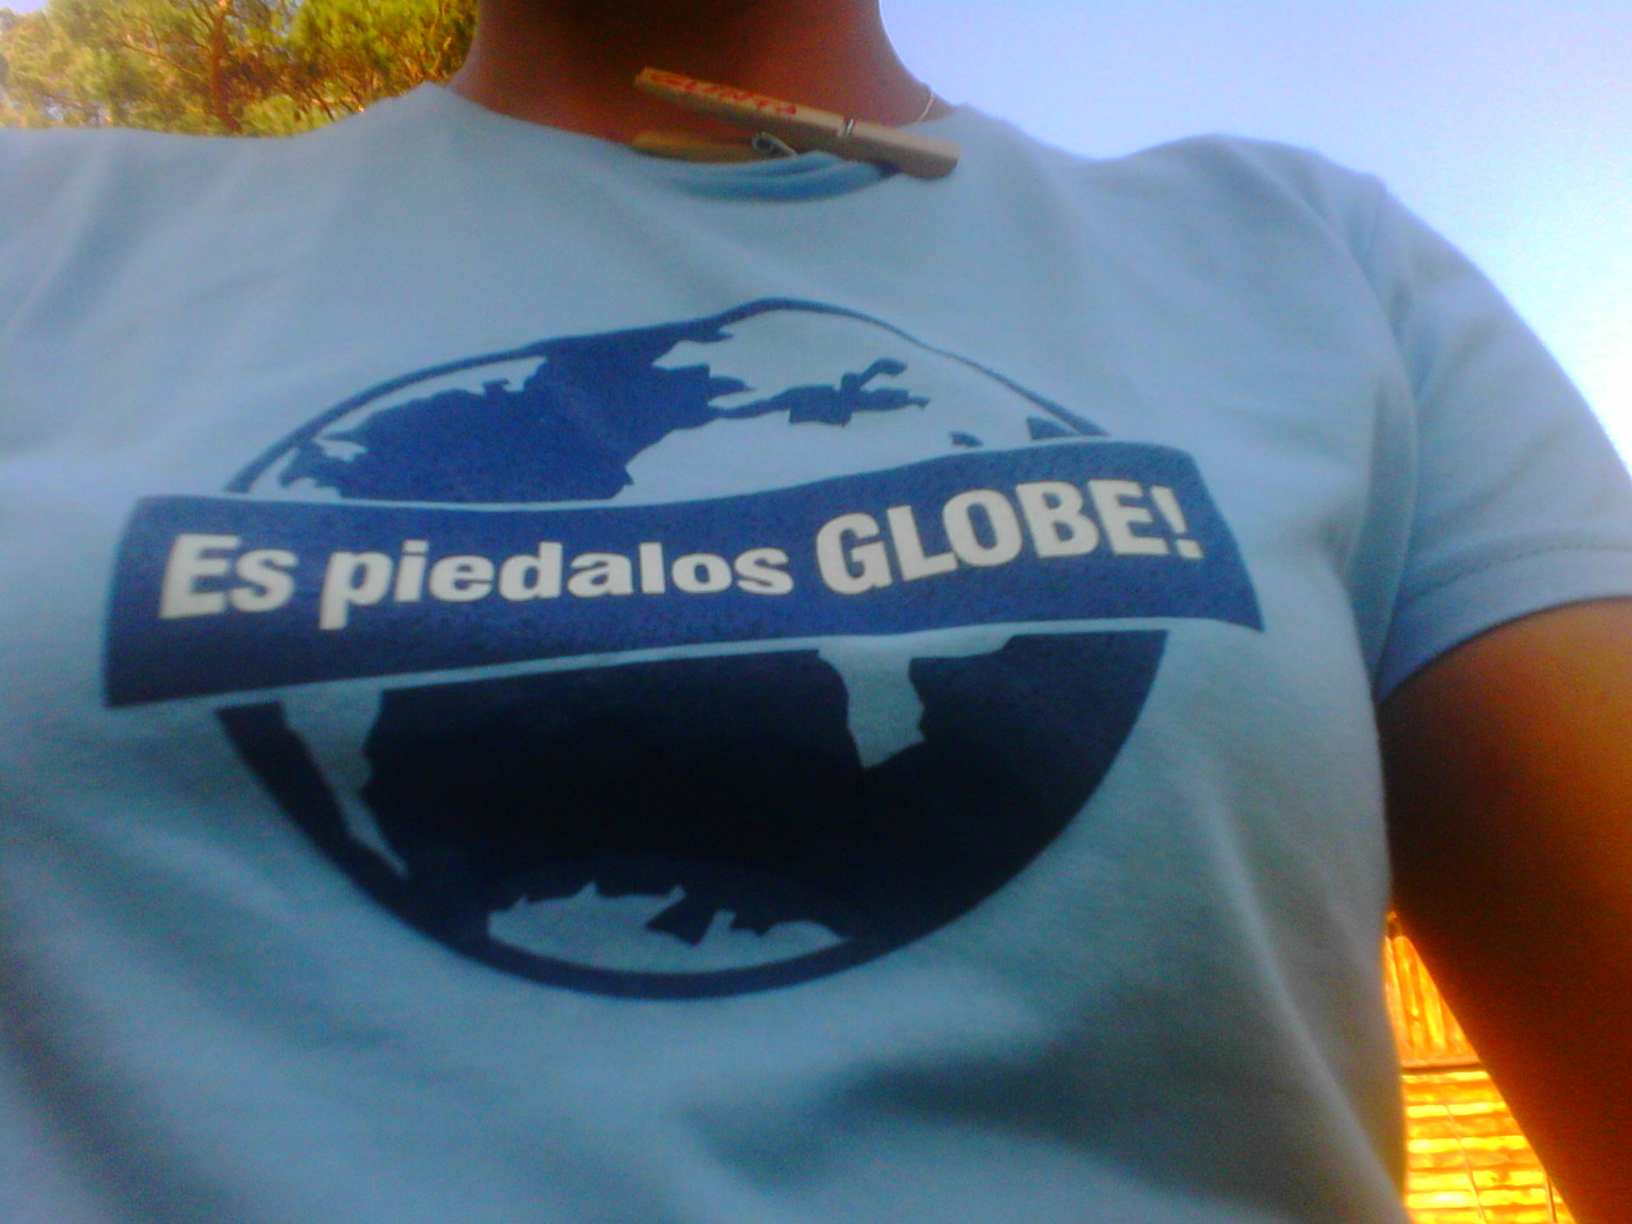

Slide 9
Projekts MASS "Iedvesmot skolēnus dabaszinātnēm" (Motivate and Attract Students to Science) vairāk info: Bērnu Vides skolas mājas lapā http://www.videsskola.lv/projekti/55-iedvesmot-skolnus-dabaszintnm
Situācijas izpēte (anketēšana) – labie prakses piemēri – metodisko materiālu izstrāde – materiālu testēšana pilotskolās – izvērtējums.
3 pētījuma virzieni: digital learners jeb IT; agrīnā pētnieciskā izziņa un zemi sasniegumi/motivācija dabaszinātnēs

Slide 10
SKOLĒNI
Vidējais vecums: 15,6 gadi no 9 līdz 19 gadiem;
192 atbildes

Slide 11
Vai Tev patīk dabaszinātnes?

Slide 12
53% norādījuši, ka viņiem patīk dabaszinātnes, kā visbiežāko iemeslu minot, jo tās ir interesantas, var uzzināt daudz ko jaunu, noderīgas ikdienā, palīdz izzināt pasauli, jo ir eksperimenti, patīk mācīties par dabu. Daudzi skolēnu norādījuši, ka man patīk, jo man padodās.
Tomēr vairāk par ceturdaļu (27%) skolēnu pauž negatīvu viedokli, norādot, ka dabaszinātnes man nepatīk, jo ir grūti; nav intereses; neredzu tām jēgu; garlaicīgi; jo viss ir jāiekaļ, katru dienu ir jauna tēma. Lielākā daļa šādu skolēnu raksta: man nepatīk, jo nepadodās, nesanāk.
21% skolēni min – cits variants un raksta,ka patīk tikai daži priekšmeti (visbiežāk minot bioloģiju); kā kuru reizi; ir tēmas, kuras ir interesantas un aizrauj, ir garlaicīgas tēmas, kas nepatīk; patīk tikai daļēji; ir vienkārši jāmācās; patīk, bet ir grūti.

Slide 13
Kas Tevi motivē mācīties dabaszinātnes?
TOP 3
Interese, vēlme uzzināt ko jaunu – zinātkāre;
Nākotnes plāni (dabaszinātnes būs nepieciešamas man dzīvē nākotnes profesijā);
Vērtējums (mācos atzīmēm, lai būtu labas atzīmes, lai pabeigtu skolu).
Kas attur no mācīšanās?
TOP 3
Sarežģīti, neskaidri, jāiegulda daudz laika;
Slinkums;
Garlaicīgi, nav interesanti, nav saiknes ar reālo dzīvi..

Slide 14
Apraksti labāko dabaszinātņu stundu, kāda Tev ir bijusi. Kādēļ tā bija labākā?
Eksperimenti, praktiskie darbi, āra nodarbības - ir visbiežāk minētās atbildes jautājumā par labāko dabaszinātņu stundu.
Tāpat ¼ daļa skolēnu norādījuši, ka patīk tās stundas, kur ir laba skolotāja/s, kas ir atsaucīga, interesanti stāsta, daudz piemēru no ikdienas, ļauj izmantot mikroskopus, ierīces, dod praktiskos darbus un veicam eksperimentus.
Trešā visbiežāk minētā atbilde ir IT izmantošana stundās: labas, interesantas prezentācijas, video, interaktīvā tāfele.
Tāpat skolēniem patīk darboties pašiem un patstāvīgi un ka ir „daudz piemēru un saistība ar reālo dzīvi”.
Labas stundas pamatā ir praktiska darbošanās.

Slide 15
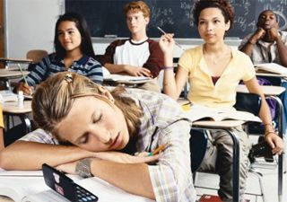
Apraksti, kādu Tu iedomājies vislabāko dabaszinātņu stundu?
Atslēgas vārdi:
1. Aktīva darbošanās: praktiskie darbi, eksperimenti, maz teorijas un saikne ar ikdienu;
2. Āra aktivitātes: došanās dabā un arī uz laboratorijām, rūpnīcām utml.;
3. IT – filmas, interesantas prezentācijas, bildes;
4. Spēles un grupu darbs;
Mūsu pašu pētījumi: paši izvēlamies un pētam praktiski, reālajā laboratorijā;
Klusums klasē un visi strādā..

Slide 16
Par kādiem dabaszinātņu tematiem Tu gribētu mācīties? Lūdzu izskaidro.
No ģeogrāfijas:
Visums, planētas, kā radās zvaigznes?
Kā radās Zeme? Zemeslodes uzbūve
Kā radās cilvēki?
Par pasaules valstīm
Par dabas stihijām, ekstrēmiem notikumiem, vulkāniem
Ekonomiku, energoresursiem
Par dabu: augiem, dzīvniekiem, pielāgošanos
Par ikdienas notikumiem, kas skar mani

Slide 17
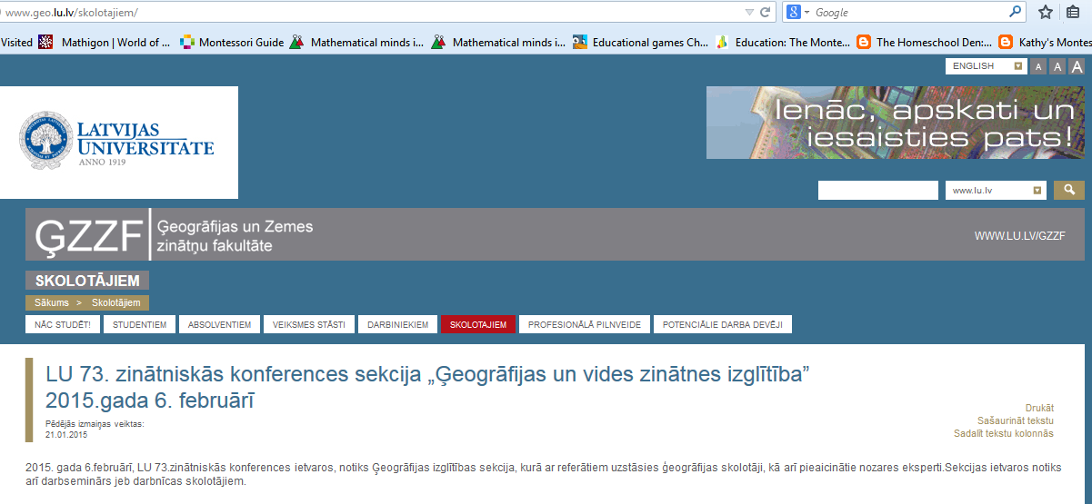
www.geo.lu.lv/skolotajiem

